Slide 1
Análisis de un brote de meningitis viral en la provincia de Tucumán, Argentina

Slide 2
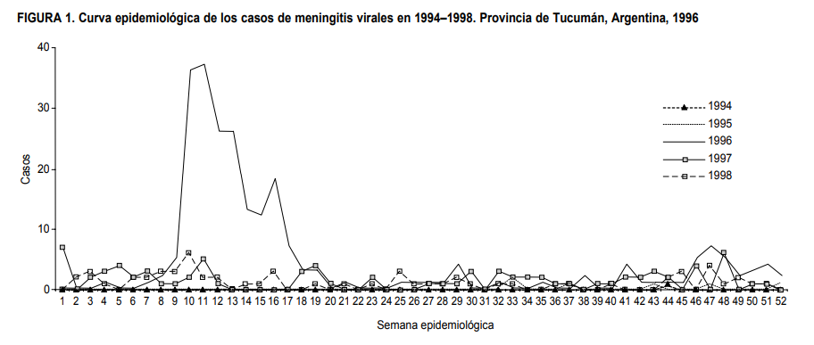

Slide 3
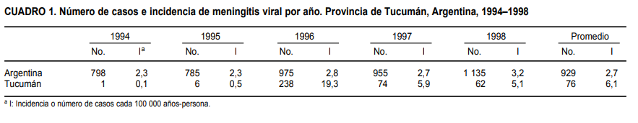

Slide 4
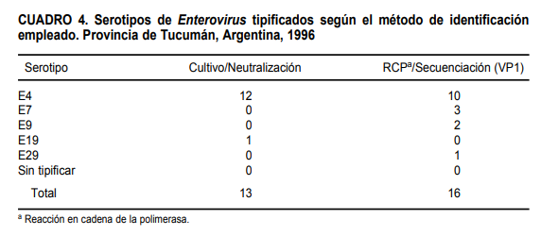

Slide 5



